Slide 1
Kommunikation
15-12-2017
Datenverarbeitung in der Technik
Notes:
Adaptive = Lernfähig / Anpassungsfähig
<number>

Slide 2
IBP - Inter Board Protocol
IBC - Inter Board Communication
Aktive Features :
- Identifizierbare Nachrichten
- Fehlersicherheit
* Kommunikationspartner bleiben synchron
* Kommunikationspartner erkennen Fehlerhafte Übertragung
- einfache Benutzung (nur eine Konfiguration pro Nachrichtenart)

Slide 3
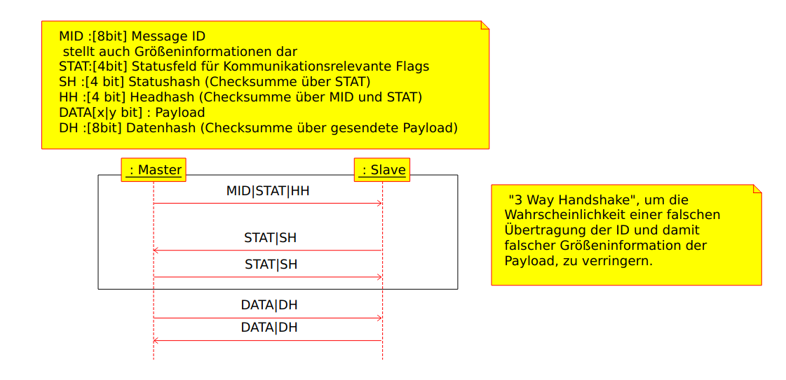

Slide 4
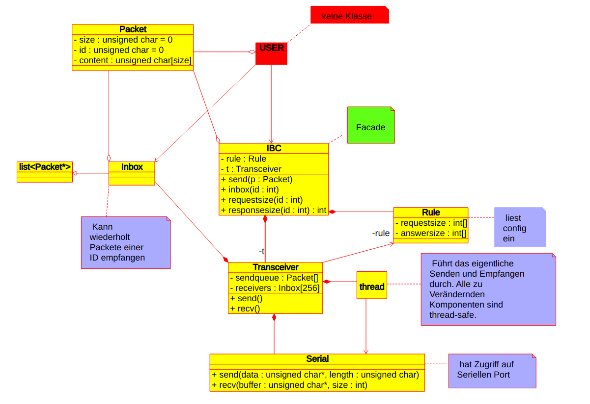

Slide 5
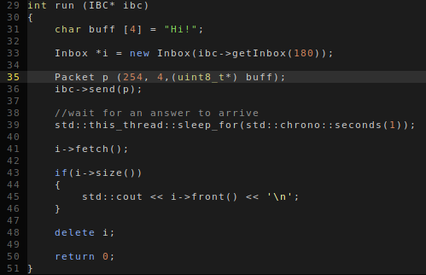

Slide 6
